Slide 1


Clasificación de piezas de audio basadas en características de los géneros musicales
Wilder Steven Rojas Prada – 2151857
David Santiago Castro Martínez – 2160068

Slide 2
Motivación
Un género musical es una forma de identificar piezas musicales de acuerdo a ciertas características que son afines entre estas, y a veces nos encontramos con ciertas composiciones de audio de las cuales si no se tiene una gran experiencia en el tema musical, se puede hacer difícil asociarla a determinado género, debido a esto, se observó que algunas de estas características, que pueden ser extraídas de las piezas, representan datos que se puede usar como base para que la máquina realice esa labor de determinar el género musical a la que pertenece cada audio, lo que brinda una ayuda a quienes no tienen tanta experticia en el tema, para poder clasificarlas, y adicionalmente permite aprender más más sobre música. Existen ejemplos similares sobre esta idea, como lo son Shazam y SoundHound .

Slide 3



Procesamiento de datos
El dataset está conformado por una cantidad de 1000 audios que fueron obtenidos del datacenter kaggle. Todas las pistas vienen en un formato .wav que luego de procesarlas terminaron en un formato de archivo plano csv.

Slide 4
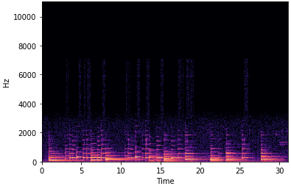
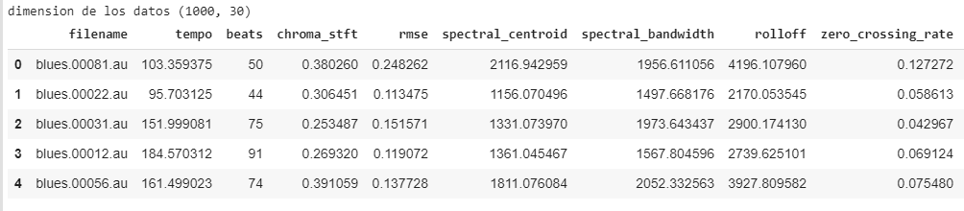
Procesamiento de datos
Gracias la librería librosa se pudo transformar los audios en datos mas maleables. Primero se obtuvo de cada audio su espectrograma de dB formando un dataset de gráficas, en seguida se obtuvo datos particulares de cada espectrograma y se generó otro dataset de archivo plano en formato csv.

Slide 5
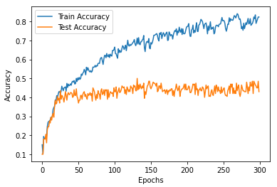
Funcionamiento
GasussianNB |  | DTC |  | SVM |  | RFC |  | DNN
Train | Test | Train | Test | Train | Test | Train | Test | Train | Test
64.9% | 55% | 99.9% | 45.5% | 28.7% | 27.5% | 99.9% | 68.5% | 84.87% | 43%

Slide 6
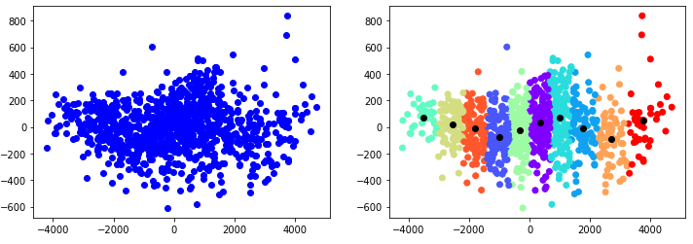
Funcionamiento
K-means

Slide 7
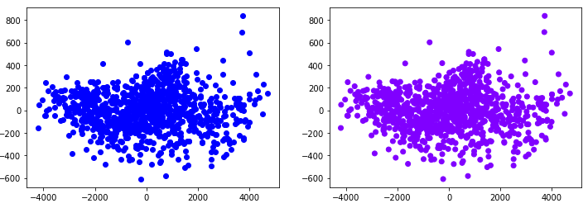
Funcionamiento
DBSCAN

Slide 8
Gracias!

